Slide 1
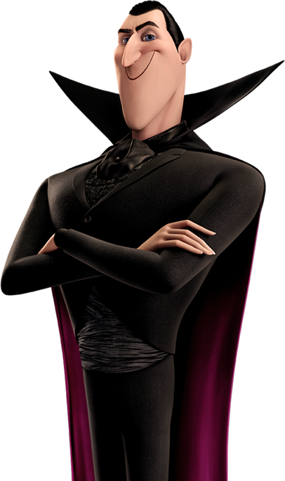

Slide 2
CICLO: 2015-2016

